Slide 2
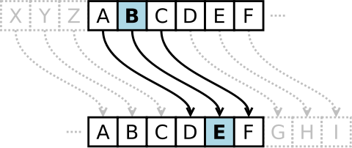
В начале было симметричное шифрование (шифр Цезаря)
Исходный алфавит: А Б В Г Д Е Ё Ж З И Й К Л М Н О П Р С Т У Ф Х Ц Ч Ш Щ Ъ Ы Ь Э Ю Я
Шифрованный: Г Д Е Ё Ж З И Й К Л М Н О П Р С Т У Ф Х Ц Ч Ш Щ Ъ Ы Ь Э Ю Я А Б В

Slide 3
Немного математики
Позиция шифрованного символа относительно оригинального
Y = (x + k) % n;
Наоборот, позиция оригинального символа относительно шифрованного
X = (y – k + n) % n.
Здесь х позиция оригинального символа, у позиция шифрованного символа, n
это мощность алфавита (в нашем случае просто длина), k ключ.

Slide 4
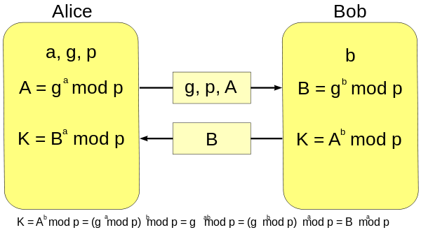
Ассиметричное шифрование (алгоритм Диффи-Хеллмана)

Slide 5
Немного о модулярной арифметике
(A + B) % P = (A%P + B%P) % P
(A * B) % P = (A%P * B%P) % P
X % P = (x_{n-1}*2^{n-1} + x_{n-2}*2^{n-2} + ... + x₀*2⁰)%p

Slide 6
Пример как использовать
90₁₀ = 1011010₂ (len = 7)
1: [3,
2: 3^2 % 5 = 4,
3: 4^2 % 5 = 1,
4: 1^2 % 5 = 1,
5: 1^2 % 5 = 1,
6: 1^2 % 5 = 1,
7: 1^2 % 5 = 1]
(3^0 * 4^1 * 1^0 * 1^1 * 1^1 * 1^0 * 1^1) % 5 = 4
3^90 % 5 =>

Slide 7
Вопросы?

